Slide 1
广铁项目系列课之WPF动画
作者：陈博

Slide 2
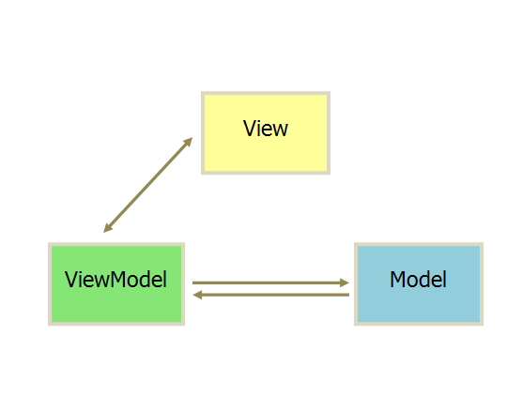
MVVM

Slide 3
MVVM关键点
Model-View-ViewModel
用户和View交互。
View和ViewModel是多对一关系。意味着一个ViewModel可以映射多个View。
View持有ViewModel的引用，但是ViewModel没有任何View的信息。
View 和ViewModel之间有双向数据绑定关系

Slide 4
MVVM优点
低耦合：分离视图（View）和模型（Model）
可重用性：我们把视图逻辑放在一个ViewModel里面，让很多view重用这段视图逻辑
独立开发：开发人员可以专注于业务逻辑和数据的开发（ViewModel），设计人员可以专注于页面设计

Slide 5
01
Part One
What

Slide 6
什么是动画？
动画是通过把人物的表情、动作、变化等分解后画成许多动作瞬间的画幅，再用摄影机连续拍摄成一系列画面，给视觉造成连续变化的图画。
医学证明人类具有“视觉暂留”的特性，人的眼睛看到一幅画或一个物体后，在0.34秒内不会消失。
利用这一原理，在一幅画还没有消失前播放下一幅画，就会给人造成一种流畅的视觉变化效果。

Slide 7
翻页画

Slide 8
02
Part Two
Why

Slide 9
为什么需要动画效果？
雪中送炭型：
合理的动画，可以让应用程序的界面看起来更加自然、真实、流畅、舒适，更有效地向用户展现信息，用户也更容易接受。传达状态并提供反馈，增强直接操控的感受减少用户枯燥的等待时间比如说Loading、下载进度条、正在跳转...
锦上添花型：
当产品发展了一定的阶段可以去做，除了让产品增色，可以在众多的竞品中保持一定的差异化，同时还能给用户带来惊喜，提高粘性，比如说按钮点击效果、页面切换效果、淡入淡出...

Slide 10
03
Part Three
How

Slide 11
Hello World
在WPF中我们采用Storyboard（故事板）的方式来编写动画

Slide 12
Animation
Animation提供一种简单的“渐变”动画
我们为一个Animation指定开始值和一个结束值，并指定由开始值到达结束值所需的时间，便可形成一个简单的动画
可分为线性动画、关键帧动画和基于路径的动画三类

Slide 13
Animation属性1
BeginTime ：设置启动时间，例如设置 "0:0:10"，那么10秒后启动，这个用于多个动画的协调是很有用的。
Duartion : 设置动画持续时间。
RepeatBehavior：就是重复行为了，可以指定次数或者指定时间内的重复动画。

Slide 14
Animation属性2
SpeedRatio : 提高或减慢动画速度，呈倍数增长。
AutoReverse ：自动原路返回。
FillBehavior ：枚举，分别有Stop和HoldEnd，前者是动画结束时立马返回原来的值，后者是固定为结束值啦。

Slide 15
线性插值动画
元素的某个属性，在开始值和结束值之间逐步增加，是一种线性插值的过程
DoubleAnimation
PointAnimation
ColorAnimation

Slide 16
线性动画属性
from 就是设置动画属性从哪里开始，如果不设置的话默认为物体本身的那个值。
to 就是设置动画属性去哪里，如果不设置的话就默认为物体本身的那个值。
by 就是设置数量改变值，例如设置widthAnimation.By=10,那么意思就是widthAnimation.To=widthAnimation.Width+10;

Slide 17
关键帧动画
关键帧动画是以时间为节点，在指定时间节点上，属性达到某个值
DoubleAnimationUsingKeyFrames

Slide 18
路径动画
让元素沿着指定路径移动
DoubleAnimationUsingPath

Slide 19
谢谢大家!

